Slide 1

KNUP(프린터 신청 UTIL)
2013097038 변상현
2013097041 송동명
2015116581 박유민

Slide 2
목차
작품 개요
목적 및 필요성
개발 방향
개발 시스템 모형
주요 개발 내용
기대효과
일정 계획

Slide 3
작품 개요
작품 명칭 : KNUP (KNU + PrintSystem)
작품 장르 : 웹 모바일 유틸 어플리케이션
작품 개요 : 기다림이 필요없는 프린트 시스템
웹 또는 모바일로 프린트 신청; 신청 시 프린트 설정을 진행
파일 및 사용자 식별을 위한 인증코드 생성
프린터기계에서 인증코드 인증 후 파일 출력

Slide 4
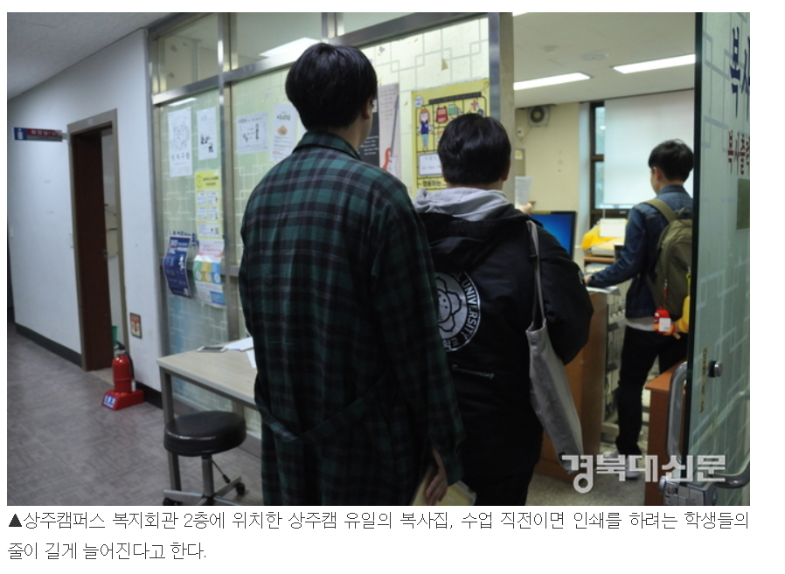
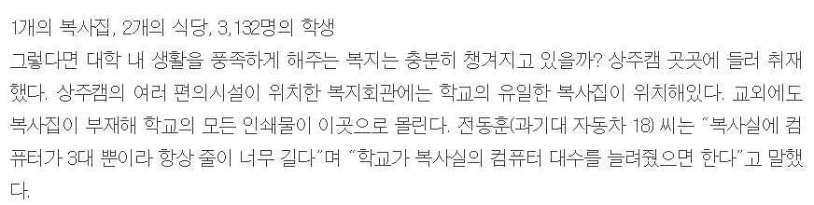
작품 개요

Slide 5
작품 개요
교내에 무인프린터기가 비치가 되어 있으나, 계정을 새로 가입하는 등의 에러가 있다.
무인 프린터기 이용에 어떤 불편사항이 있는지, KNUP을 사용하게 된다면
사용할 용의가 있는지 설문 조사를 진행.

Slide 6
작품 개요
기존 시스템
경북대
학교 앞 편의점 컴퓨터를 이용하여 인쇄 신청, 인증번호 생성
-> 인쇄기에 인증번호 입력
-> 결제 후 인쇄
교내 안 복사집 방문
-> 충전식 복사카드 사용, 컴퓨터를 이용하여 인쇄 신청
도서관 및 교내 건물의 무인 프린터
->계정을 따로 만들어서 이용

Slide 7
작품 개요
기존 시스템
영남이공대
도서관 컴퓨터실에 지정된 컴퓨터에서 프린트를 신청
-> 인증코드 받고 프린터에서 인증코드 입력 후 파일 출력
대구대
무인기계로 인쇄 가능하지만, 이메일이나 유에스비에 파일을 담아와야함
부산대
학교 앞 편의점 컴퓨터를 이용하여 인쇄 신청, 인증번호 생성
-> 인쇄기에 인증번호 입력
-> 결제 후 인쇄

Slide 8
작품 개요
<기존 문제점>
긴 대기시간
느린 컴퓨터
Etc..
계정을 따로 생성
KNUP사용
대기없이 바로 복사
복사실 컴퓨터 사용 불필요
카카오톡과 연동

Slide 9
2. 목적 및 필요성
필요성
현재 시스템은 사람이 몰리게 되어 시간이 오래 걸리고 대기 시간이 김.
파일을 미리 업로드 시켜 복사함으로써 복사집에서 컴퓨터를 쓰는 절차가 사라짐
목적
시간 단축
복사집 활성화

Slide 10


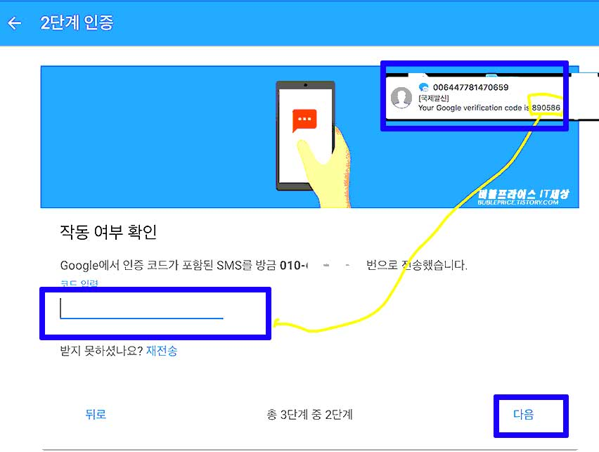

3. 개발방향
언제 어디서든
간편한 인증
시간단축
언제 어디서든 웹 또는 모바일에서 프린트를 신청
인증코드를 이용한 간편한 인증
그로 인해 프린트 하는데 드는 시간단축
Notes:
저희가 잡은 KNUP의 개발방향은
언제 어디서든
간편한 인증
시간단축
이라는 단어로 정리해봤습니다.
궁극적으로 휴대폰이나 노트북 또는 컴퓨터로 언제 어디서든 프린트가 가능하고
카카오톡 로그인과 인증코드로 복잡한 인증절차를 없애고
프린트를 하기 위해 기다리는 시간을 단축하는것입니다.

Slide 11
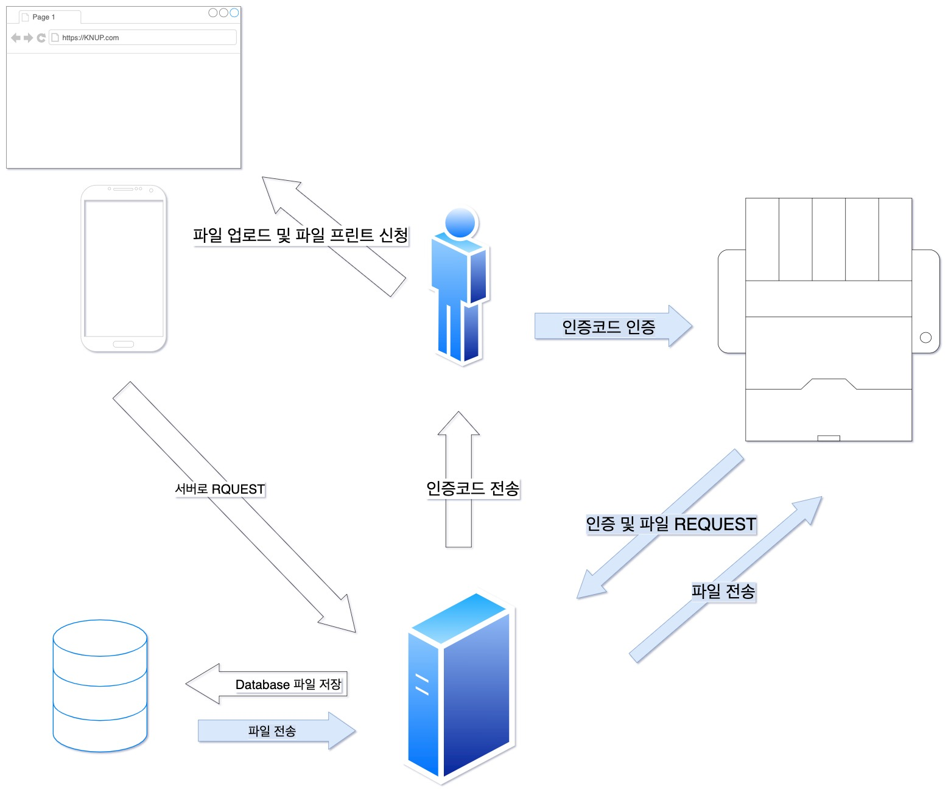
4. 개발 시스템 모형
Notes:
유저가 웹 또는 모바일을 통해 프린트를 신청하게 되면 서버로 요청이 가고 서버는 그 요청을 받아 database에
프린트 신청 정보들을 저장합니다. 그리고 유저에게 인증코드를 전송합니다.
유저가 프린터 쪽에서 인증코드를 입력하게 되면 서버로 인증 및 파일데이터를 요청하고 서버는 인증을 진행하고
Db에 파일정보를 요청합니다. 그리고 다시 파일정보를 프린터로 보내 프린트를 진행합니다.

Slide 12
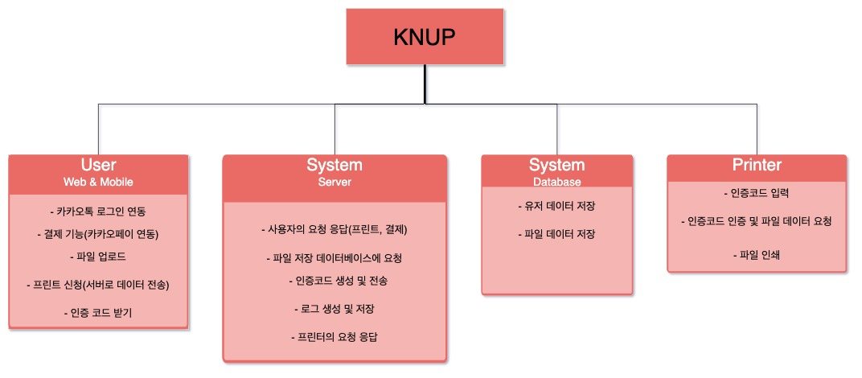
5. 주요 개발 내용

Slide 13
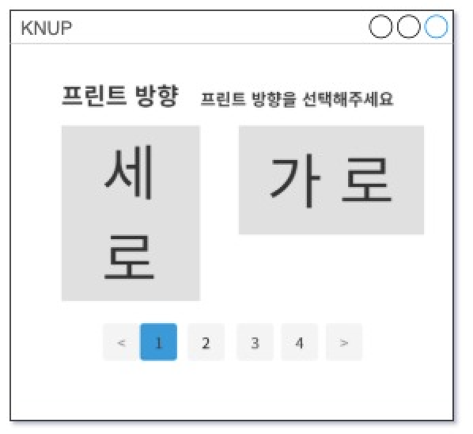
5. 주요 개발 내용
- 프린트 설정 : 설정 단계적 적용
*프린트 가능한 파일의 형식은 .pptx 또는 .ppt 파일로 우선 적용. 나머지 형식은 점차 범위를 늘릴 예정.

Slide 14
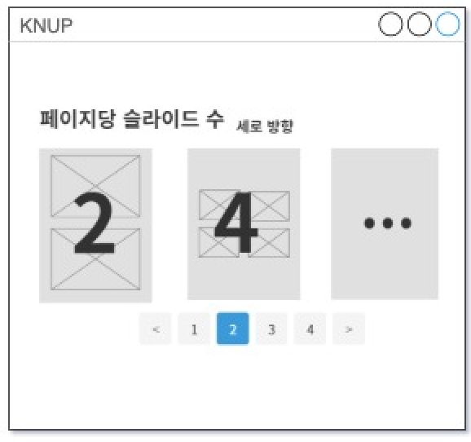
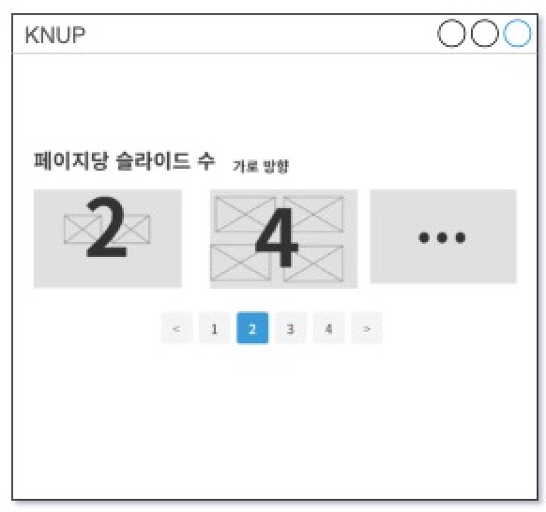
5. 주요 개발 내용
*프린트 가능한 파일의 형식은 .pptx 또는 .ppt 파일로 우선 적용. 나머지 형식은 점차 범위를 늘릴 예정.

Slide 15
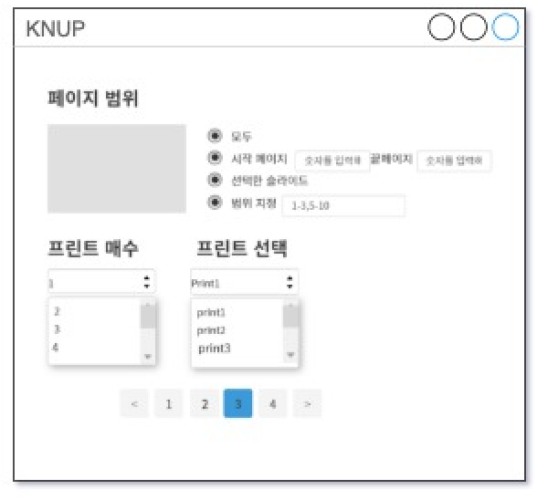
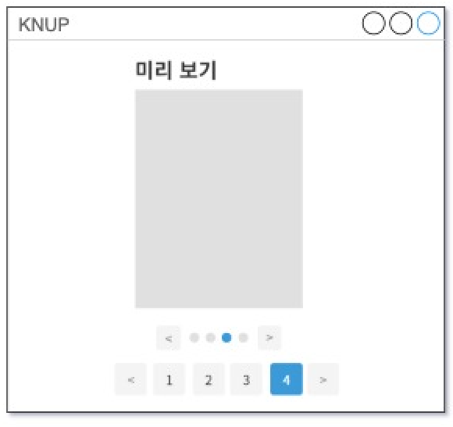
5. 주요 개발 내용
*프린트 가능한 파일의 형식은 .pptx 또는 .ppt 파일로 우선 적용. 나머지 형식은 점차 범위를 늘릴 예정.

Slide 16
5. 주요 개발 내용
카카오페이
- API 구현은 가능
- 실사용 및 실제로 서비스 개시 시 에는 제휴서비스로 등록이 필요

Slide 17
5-1. 개발 파트
Web & Mobile Develop
: 유저들이 Web과 Mobile을 통해 프린트를 신청 할 수 있도록 SpringFramework JSP 및 Ionic을 이용해 인터페이스를 구축
담당자 : 송동명
기능
카카오톡 로그인 연동
프린트 신청
프린터 선택
파일 업로드
카카오페이 연동 구현
유저 및 파일 데이터 서버로 전송

Slide 18
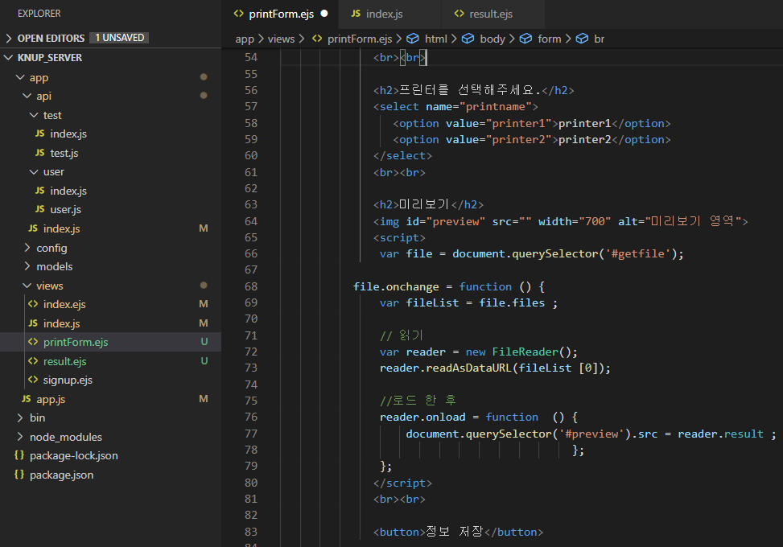
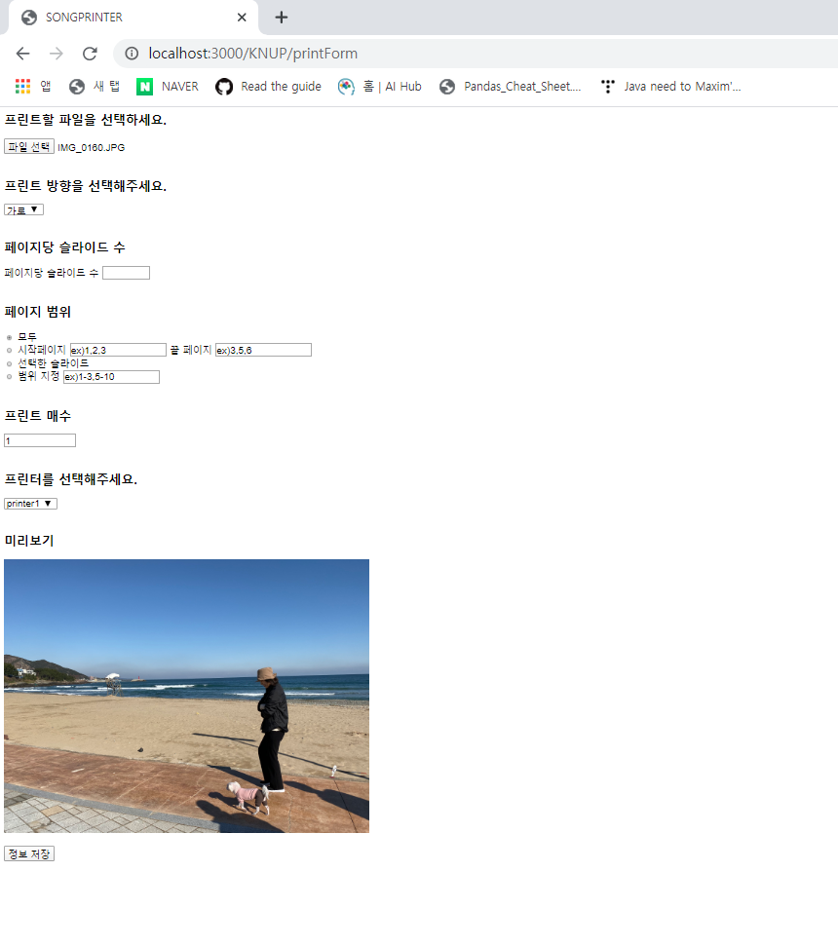
5-1. 개발 파트

Slide 19
5-1. 개발 파트
System Server
: 사용자와 프린터에서 오는 요청을 받아 Task를 수행 후, 유저에게 결과물을 전송하거나 프린터로 요청 그리고 DB에 데이터 저장 요청할 수 있도록 SpringFramework를 이용해 서버구축
담당자 : 변상현, 박유민
기능
로그인 및 로그아웃 요청하기
사용자로부터 프린트 요청 응답
결제 요청 카카오페이 연동하여 처리
사용자 및 파일 데이터 수집
파일 데이터 데이터베이스로 전송
인증코드 생성 및 전송
로그 생성
프린터로부터 인증코드 인증 요청 응답
인증코드 인증
파일 데이터 전송

Slide 20
5-1. 개발 파트
처리 속도, 효율성을 위해 기존에 통합으로 운행하던 서버를 KNUS, KNUP로 나눔
KNUP
담당자 : 박유민, 변상현
프린트 인증번호를 받고, DB에 프린트 정보를 저장
KNUPS
담당자 : 변상현
DB에 저장된 프린터 정보와 인증번호로 인쇄요청

Slide 21
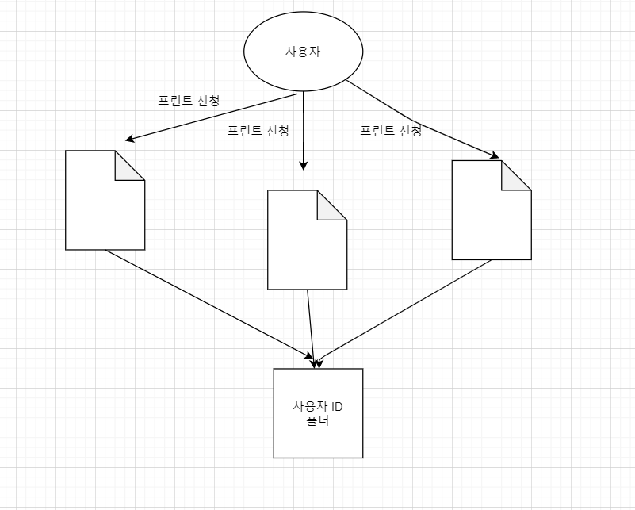
5-1. 개발 파트
개발 진행 상황(6/1)
서버 인증코드 부분 -> 개개인의 ID로 폴더를 만들기로 하였음.

Slide 22
5-1. 개발 파트
System Database
: 유저 데이터 및 파일 데이터, 기타 등등의 데이터를 보관 및 관리. Oracle SQLDeveloper를 이용해 구축
담당자 : 박유민
기능
데이터베이스 생성
유저 데이터 저장 및 관리
파일 데이터 저장 및 관리
프린터 데이터 저장 및 관리
로그 데이터 저장 및 관리

Slide 23
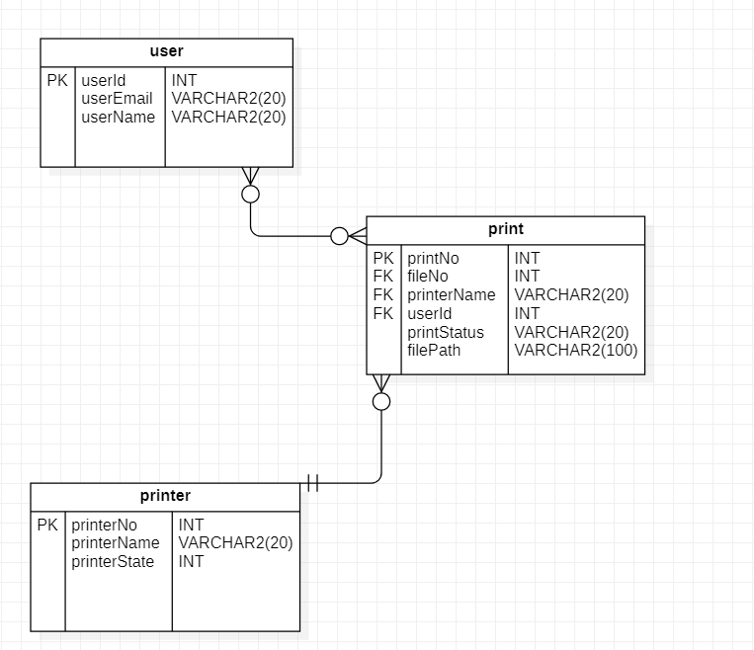
5-1. 개발 파트
Entity Relationship Diagram

Slide 24
5-1. 개발 파트
Printer
: 인증코드 스캐너를 이용해 코드를 스캔한 후, 인증을 위해 서버로 전송. 파일 데이터를 받아 프린트 실행
담당자 : 변상현
기능
인증코드 입력
인증코드 인증 요청 및 파일 데이터 요청
출력
*최종 목표는 프린터에 직접 프로그램을 심는 것이지만, 프린터에 연결된 PC를 이용하여 웹 애플리케이션 또는 PC 애플리케이션으로 우선 개발

Slide 25
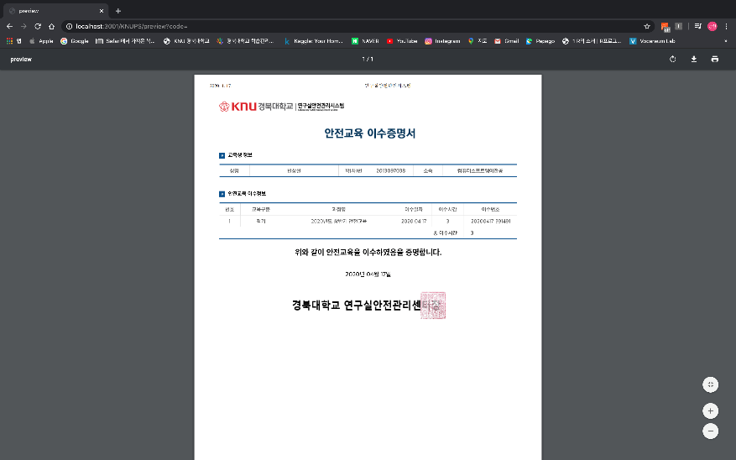
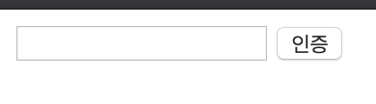
5-1. 개발 파트
인증코드 입력
Pdf 파일형식으로 변환
결과
*최종 목표는 프린터에 직접 프로그램을 심는 것이지만, 프린터에 연결된 PC를 이용하여 웹 애플리케이션 또는 PC 애플리케이션으로 우선 개발

Slide 26
6. 기대 효과
기대 효과
시간 절약
교내 시스템 이용으로 인한 교내 시설 이용 활성화
빠른 회전율로 인한 고객 증가

Slide 27
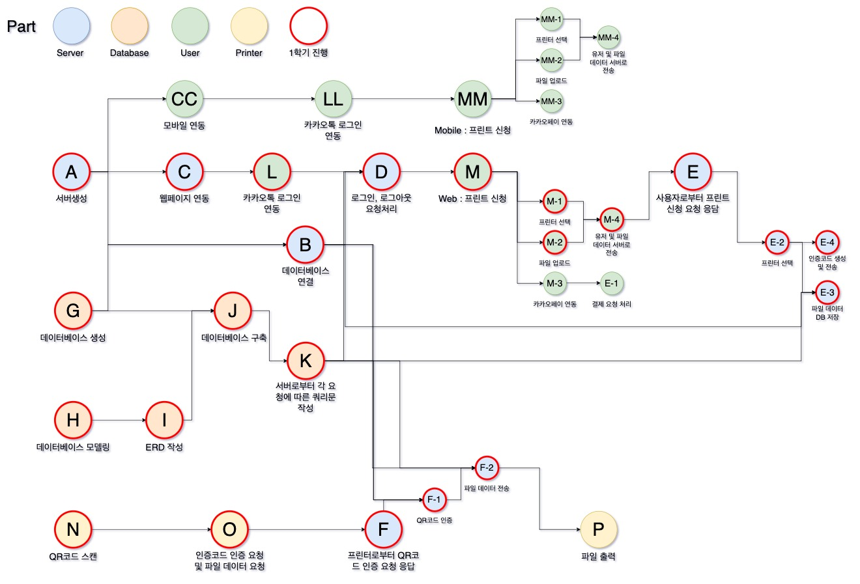
7. 일정 계획 (1학기)

